Slide 1
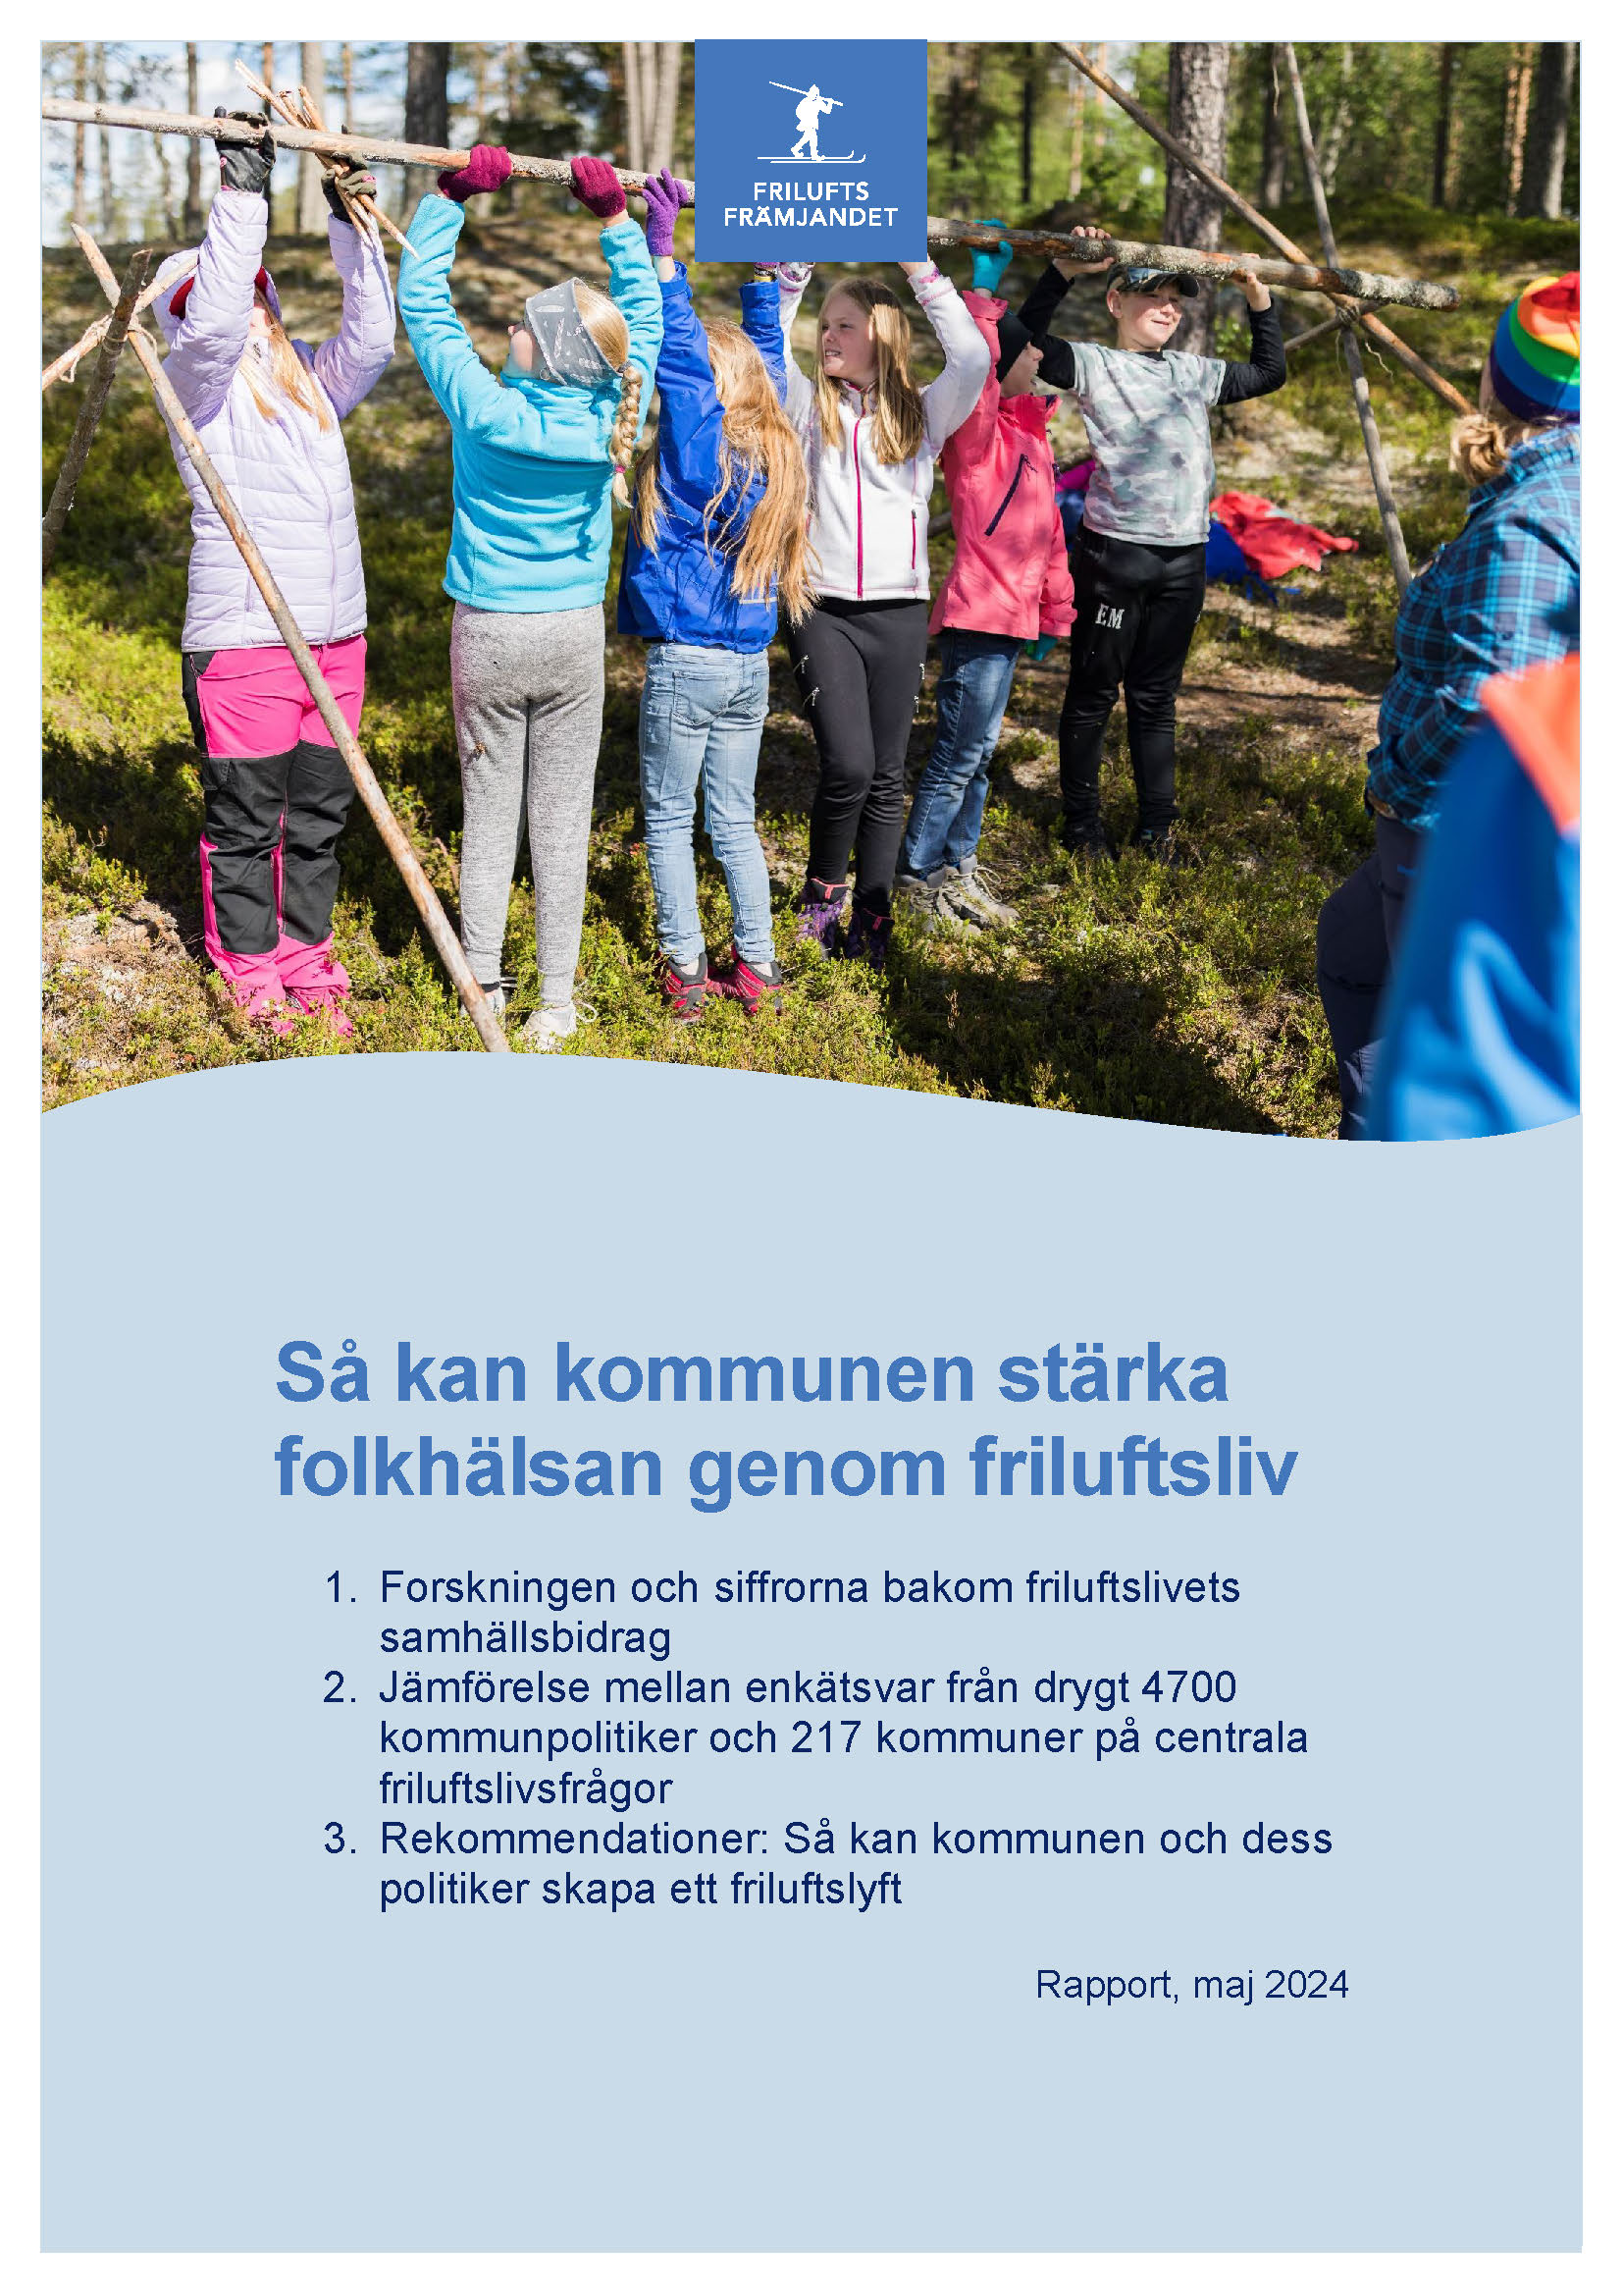
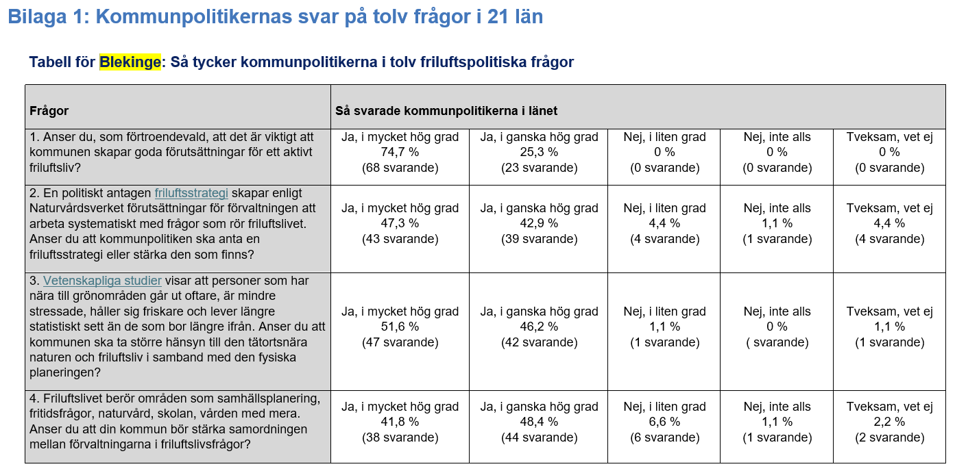
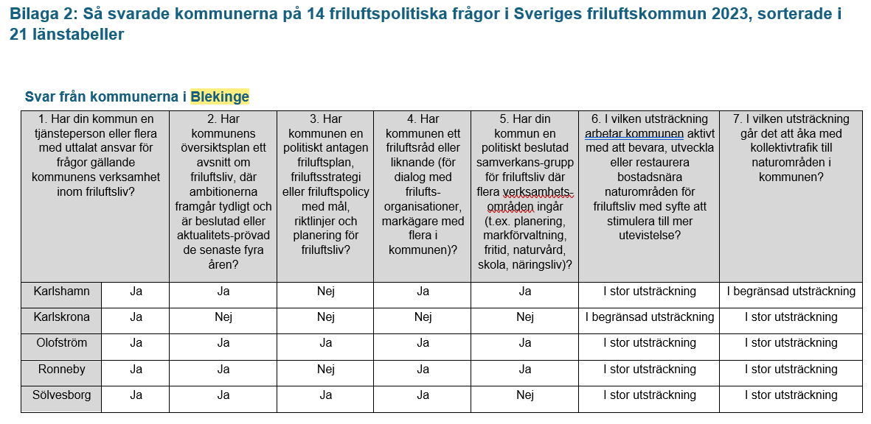
www.friluftsframjandet.se/rapporter
Notes:
Hej, ska du använda presentationen för att föra en dialog om möjligheter och utmaningar i din kommun eller ditt län, kan det vara en idé att klippa in bilder på tabellerna som rör länet. Se tabellerna för ert län i bilagorna 1 och 2.
Friluftsfrämjandet har tagit fasta på en av de första slutsatserna i riksdagens stora uppföljning av de tio nationella målen för friluftspolitiken: Kommuner har en nyckelroll för att skapa goda förutsättningar för friluftslivet.
För att underlätta kommuners arbete med friluftsliv har vi tagit fram en kommunrapporten med följande innehåll:
1. Gått igenom vilka samhällsbidrag som friluftslivet bidrar med
2. Gjort en enkät som drygt 4700 kommunpolitiker från 289 kommuner har besvarat och jämfört deras svar med vad kommunerna i dag gör (utifrån kommuners svar i enkäten som ligger till grund för Sveriges Friluftskommun 2023).
3. Med utgångspunkt i denna analys har vi sedan skrivit fram fem rekommendationsområden
4. Förutom att svaren presenteras i rikstabeller har vi även tagit fram 21 länstabeller så att man kan jämföra vad kommunpolitikerna i sitt län tycker i tolv frågor, och vad kommunerna i länet gör i fjorton frågor.
Politikerenkäten skickades ut till drygt 30 000 kommunpolitiker, vilket innebär en svarsfrekvens på ca 15 procent. Ungefär hälften av de svarande politikerna sitter i kommunfullmäktige och kommunstyrelsen, andra hälften har uppdrag i nämnder som rör skola/utbildning, sociala frågor, bygg- och stads/samhällsplanering, kultur/fritid, miljö, näringsliv/välfärd, teknik/fastighet och hälsa/vård.
Jämförelsen visar att kommunpolitikerna i flera frågor har högre ambitioner än vad kommunerna i dag gör.
Rapporten finns här:
https://www.friluftsframjandet.se/rapporter

Slide 2
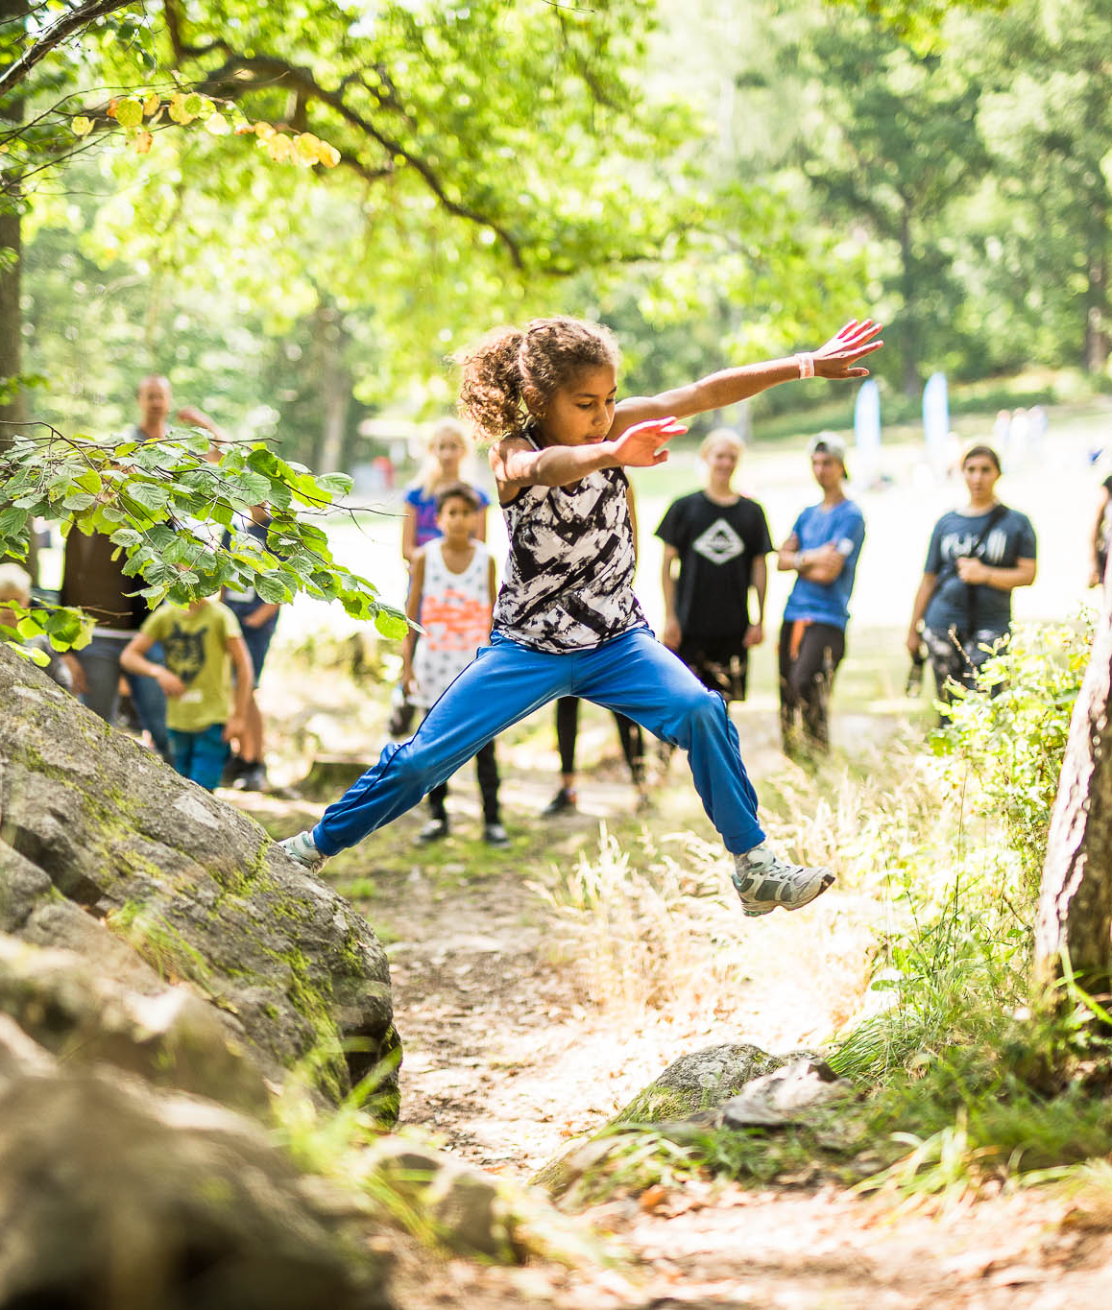
”8 av 10 barn når inte Folkhälsomyndighetens rekommendationen om en timmes fysisk aktivitet per dag”
”Hälften av de vuxna är överviktiga”
”Stillasittandet kan kosta upp till 90 miljarder kr årligen”
”Psykiska ohälsan och upplevelsen av ensamhet har ökat kraftigt”
Notes:
Vi lever i en tid av stora utmaningar. Tyvärr även vad gäller folkhälsan.
Till och med många svenska femåringar med benen fulla av spring, är stillasittande nio timmar per dag.
Med utgångspunkt i finsk forskning, kan stillasittandet i Sverige kosta upp till 90 miljarder kr årligen.
Referenser till alla uppgifter som vi presenterar här finns i kommunrapporten.
.

Slide 3
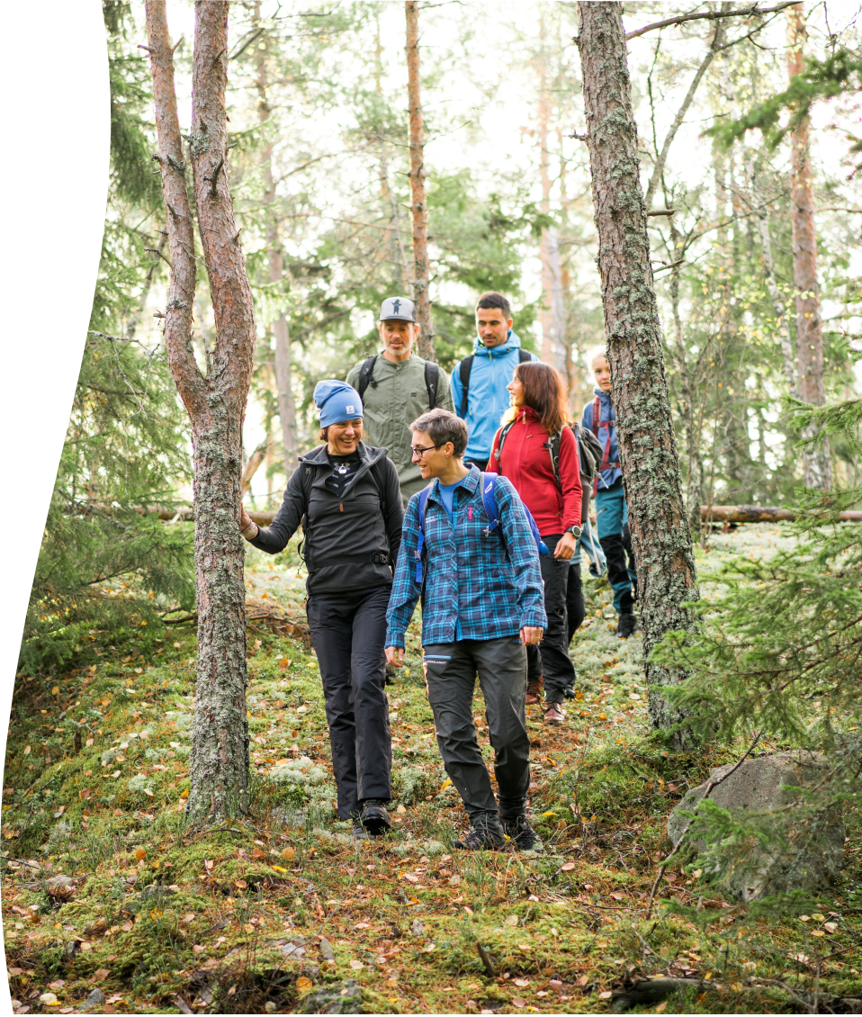
Forskningen och statistiken bakom friluftslivets samhällsnyttor
Naturvårdsverkets rapport Naturen som kraftkälla visar att personer som har nära till grönområden går ut oftare, är mindre stressade, håller sig friskare och lever längre statistiskt sett än de som bor längre ifrån.
Notes:
https://www.naturvardsverket.se/4a9668/globalassets/media/publikationer-pdf/7100/978-91-620-7116-5.pdf

Slide 4
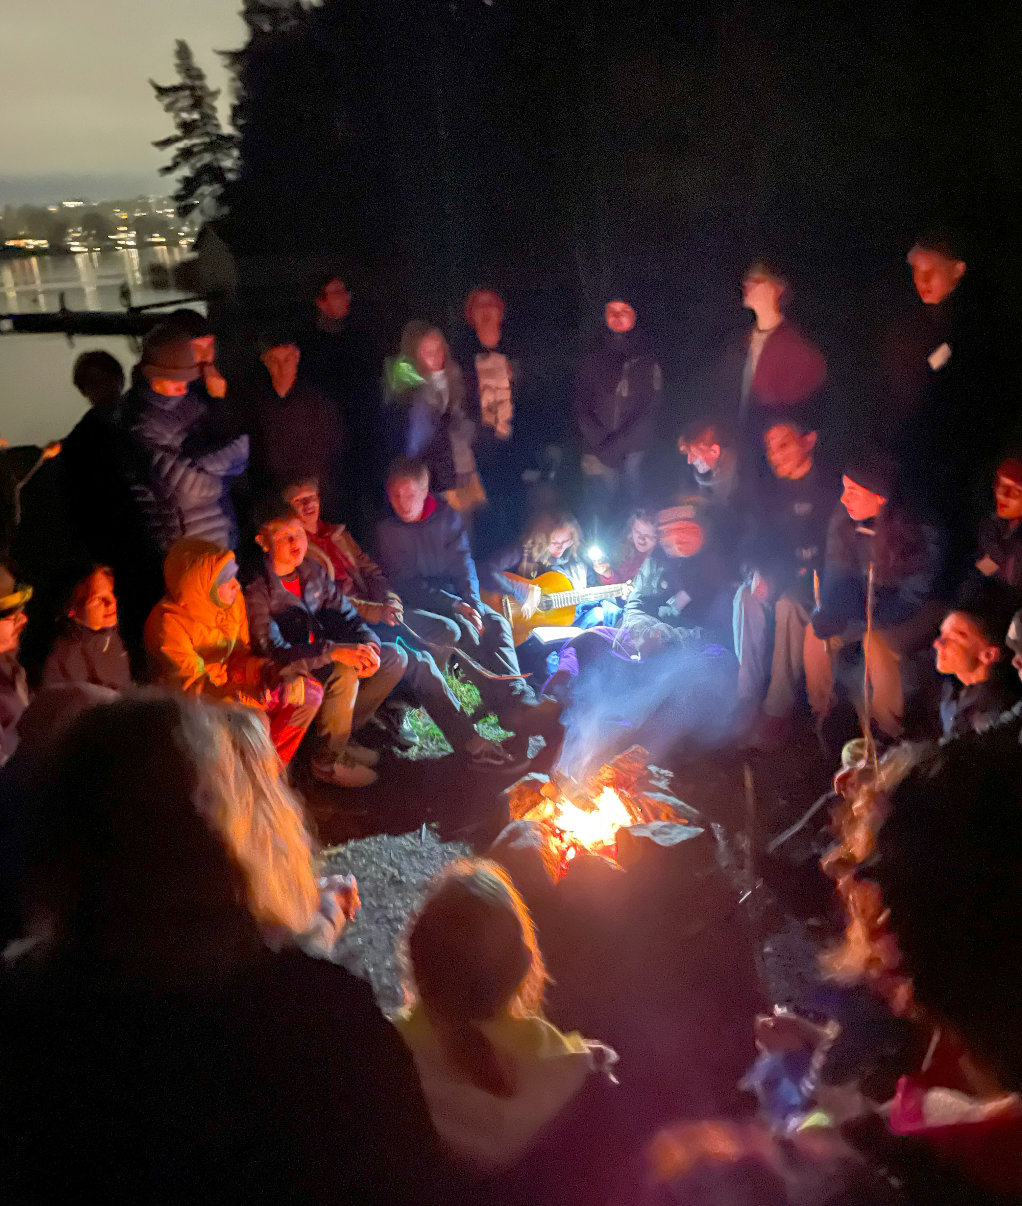
”De positiva hälsoeffekterna av stadsgrönska är oftast mest påtagliga i socialt utsatta områden. Skillnader i fysisk aktivitet mellan olika befolkningsgrupper minskar när det finns goda möjligheter att röra sig utomhus.”
Världshälsoorganisationen (WHO)
Notes:
https://www.who.int/andorra/publications/m/item/urban-green-space-interventions-and-health--a-review-of-impacts-and-effectiveness.-full-report

Slide 5
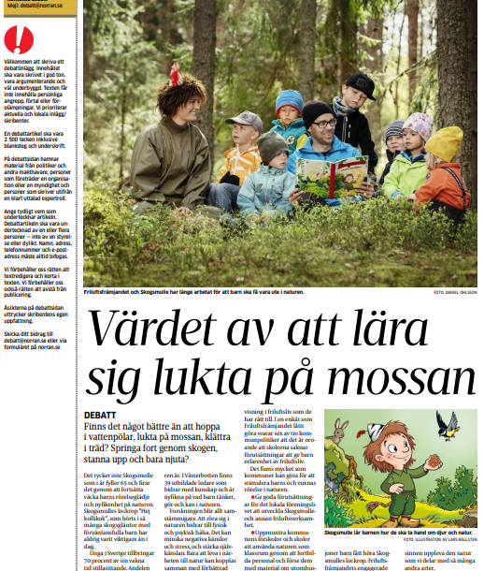
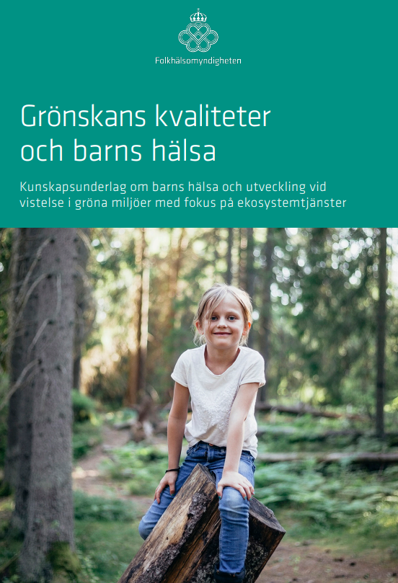
”Hälsovinsterna för barn av att vistas i gröna miljöer är välbelagda inom en rad områden som påverkar deras fysiska och psykiska hälsa och utveckling.”
Ur kunskapssammanställningen ”Grönskans kvaliteter och barns hälsa” från Folkhälsomyndigheten.
Notes:
Grönskans kvaliteter och barns hälsa – Kunskapsunderlag om barns hälsa och utveckling vid vistelse i gröna miljöer med fokus på ekosystemtjänster (folkhalsomyndigheten.se)
Och då ska man ställa denna kunskap mot att andelen barn som vistas varje dag i naturen sjunkit från 78 procent 2003 till 49 procent 2019.

Slide 6
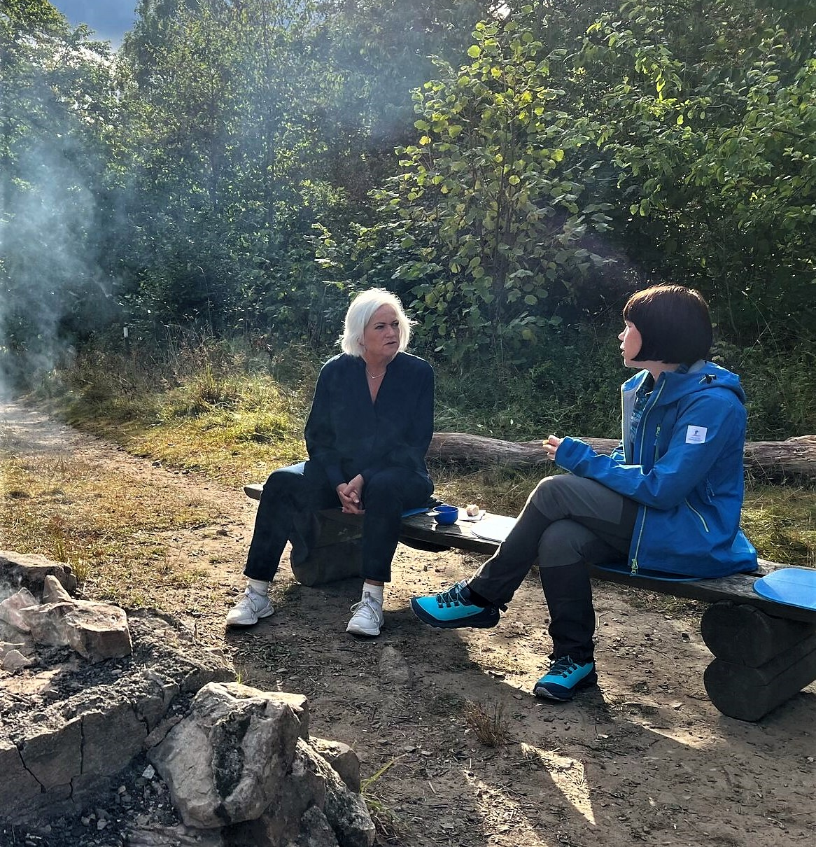
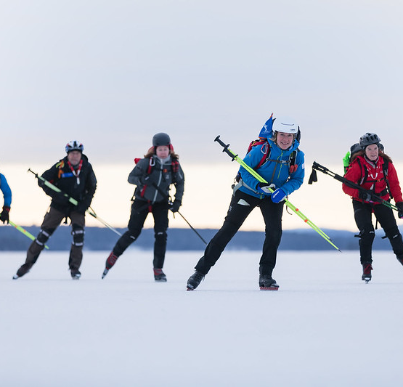
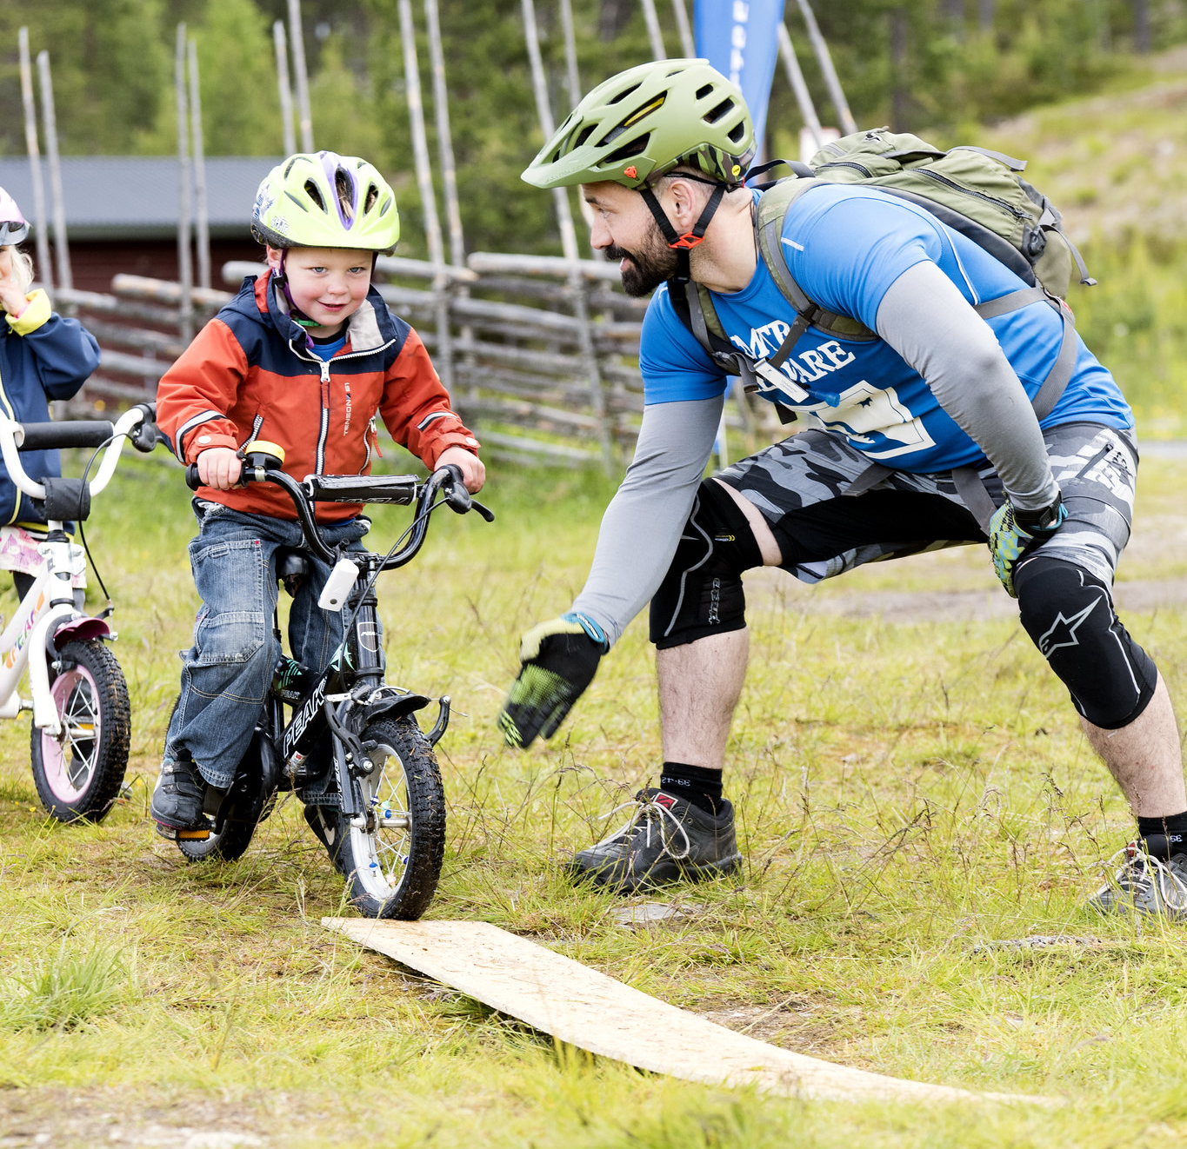
Folkhälsomyndigheten om friluftsliv
”Flera undersökningar visar att vi mår bra av friluftsliv, där naturkontakten främjar både den fysiska och den psykiska hälsan. Friluftsliv i sig innebär ofta någon form av fysisk aktivitet vilket gynnar hälsan. ”
”Vi vet också att vistelse i naturen kan förbättra vår kognitiva utveckling och förmåga, öka koncentrationen, förmågan till återhämtning och att hantera stress.”
”Vår sinnesstämning påverkas ofta positivt, motståndskraften ökar och risken för till exempel depression kan minska.”
Notes:
Friluftsliv är inte lösningen på alla problem, men det finns ganska goda skäl för samhället att satsa lite mer på friluftslivet och att väcka rörelseglädjen i naturen.
Jag tror att de flesta av oss intuitivt vet om det här.
Det räcker med att gå ut och sätta sig i en skogsdunge och andas och se naturen som nu väcks till liv och höra småfåglarna som kvittrar.
Natur och friluftsliv - Din psykiska hälsa (dinpsykiskahalsa.se)

Slide 7
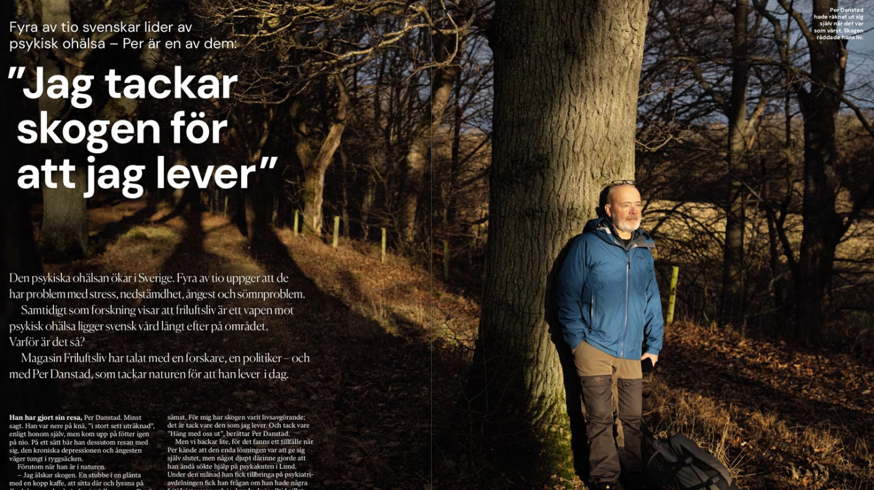
Notes:
Detta är en artikel ur Friluftsfrämjandets tidning Magasin Friluftsliv, som handlar om Friluftsfrämjandets satsning ”Häng med oss ut – friluftsliv för psykisk hälsa”, som nu finns i ett 30-tal kommunala och privata verksamheter. Här finns mer information om Häng med oss ut: https://www.friluftsframjandet.se/om-oss/friluftsliv/friluftsliv-for-alla/psykisk-ohalsa-friluftsliv/hang-med-oss-ut-metoden/
Fyra av tio invånare lider av någon form av psykisk ohälsa.
Folkhälsomyndigheten skriver också att ”Vistelse i naturen kan underlätta rehabiliteringen efter fysisk eller psykisk sjukdom. Miljön i sig kan underlätta för sociala kontakter. Det finns forskare som till och med menar att vi skulle bli lyckligare och känna större livskraft om vi fick en starkare koppling till naturen”
.”, Natur och friluftsliv - Din psykiska hälsa (dinpsykiskahalsa.se)

Slide 8
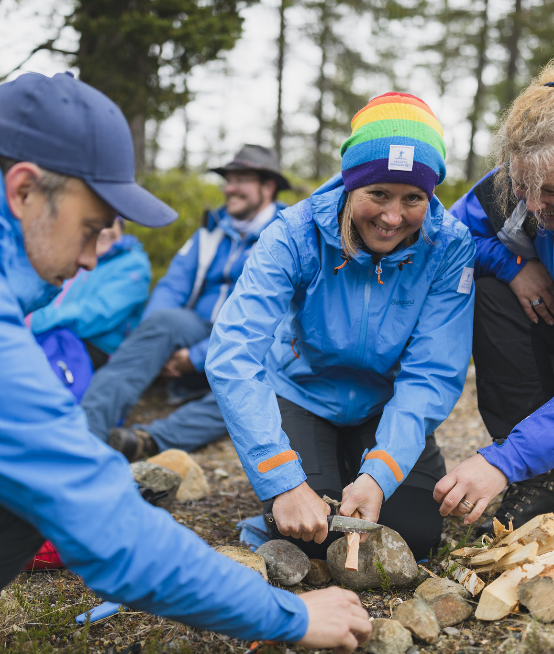
Betydelsen av friluftsliv runt knuten
Nästan alla svenskar anser att friluftsliv är bra för hälsan och sju av tio upplever återhämtning i naturen.
Åtta av tio svenskar anser att friluftsliv bidrar till en mer meningsfull vardag.
Varannan invånare anger att tillgången till friluftsliv är viktig när man väljer bostadsort.
Notes:
https://www.naturvardsverket.se/globalassets/media/publikationer-pdf/6900/978-91-620-6904-9.pdf

Slide 9
EU:s strategi för biologisk mångfald 2030
”Naturen är lika viktig för vårt mentala och fysiska välbefinnande som den är för vårt samhälles förmåga att hantera globala förändringar, hälsohot och katastrofer. Vi behöver naturen i våra liv.”

Slide 10
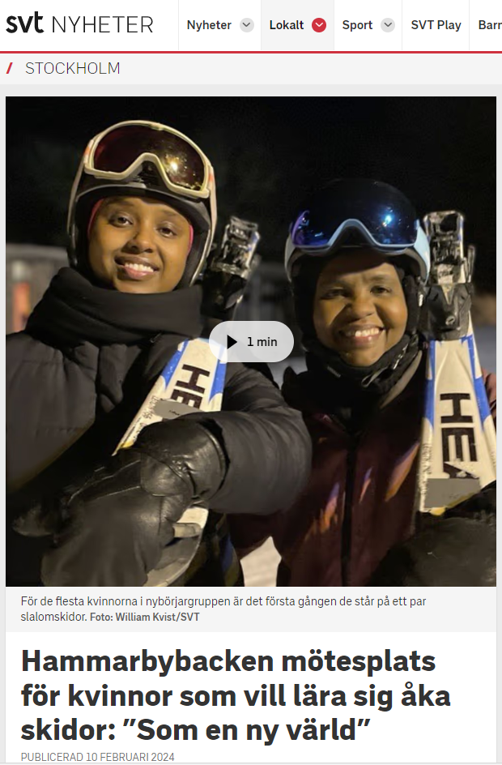
Starkt stöd för friluftsliv oavsett partifärg
72 procent av kommunpolitikerna anser att det i mycket hög grad är viktigt att kommunen skapar goda förutsättningar för ett aktivt friluftsliv.
Tillkommer gör 26 procent som anser att det är viktigt i ganska hög grad.
Notes:
Den första frågan till kommunpolitikerna visar ett mycket starkt stöd för att kommunen ska skapa goda förutsättningar för ett aktivt friluftsliv oavsett partifärg.
98 procent av 4700 kommunpolitiker anser att det i mycket eller ganska hög grad är viktigt att kommunen skapar goda förutsättningar för ett aktivt friluftsliv.

Slide 11
Ska kommunpolitiken anta en friluftsstrategi eller stärka den som redan finns?
Hur stor andel av kommunerna har en politiskt antagen friluftsstrategi, enligt Sveriges Friluftskommun?
Drygt åtta av tio kommunpolitiker svarar Ja i mycket eller ganska hög grad
Knappt tre av tio kommuner har en politiskt antagen strategi
Notes:
På följande bilder redovisar vi på vänstra sidan svaren på enkäten till kommunpolitikerna.
På högra sidan uppger vi vad kommunerna svarar i Sveriges friluftskommun 2023.
På frågan i Friluftsfrämjandets enkät till kommunpolitikerna om kommunpolitiken ska anta en friluftsstrategi eller stärka den som redan finns, svarar åtta av tio kommunpolitiker ja. 35 procent av politikerna svarar Ja, i mycket hög grad och 47 procent svarar Ja, i ganska hög grad.
Enligt enkäten som ligger till grund för Sveriges Friluftskommun 2023 har bara 28 procent av landets kommuner en politiskt antagen friluftsplan/strategi med mål, riktlinjer och planering för friluftsliv.

Slide 12
Ska kommunen stärka samordningen mellan förvaltningarna i friluftslivsfrågor?
Vad gör kommunerna?
Var fjärde kommun har en politiskt beslutad samverkansgrupp för friluftsliv där flera verksamhetsområden ingår så som planeringsfrågor, markförvaltning, fritid, naturvård, skola och näringsliv
Drygt en tredjedel av kommunerna har ett friluftsråd för dialog med friluftsorganisationer, markägare med fler i kommunen
85 procent av kommunpolitikerna anser att kommunen i mycket eller ganska hög grad ska stärka samordningen

Slide 13
Ska kommunen satsa mer resurser på att väcka barns rörelseglädje i naturen?
Vad gör kommunerna?
En tredjedel av kommunerna svarar att de gjort omfattande aktiviteter för att stimulera barn och ungdomar till friluftsliv på fritiden
Nästan hälften av kommunerna svarar att de gjort det i begränsad omfattning.
Nio av tio politiker positiva
54 procent av kommunpolitikerna svarar ja i mycket hög grad
36 procent svarar ja, i ganska hög grad

Slide 14
Ska kommunen ta större hänsyn till den tätortsnära naturen i samband med den fysiska planeringen?
Vad gör kommunerna?
Nästan hälften av landets kommuner (47 procent) arbetar i begränsad utsträckning eller inte alls med att bevara, utveckla eller restaurera bostadsnära naturområden för friluftsliv.
51 procent av kommunpolitikerna svarar att kommunen Ja, i mycket hög grad ska ta större hänsyn till den tätortsnära naturen i samband med den fysiska planeringen
42 procent svarar Ja, i ganska hög grad

Slide 15
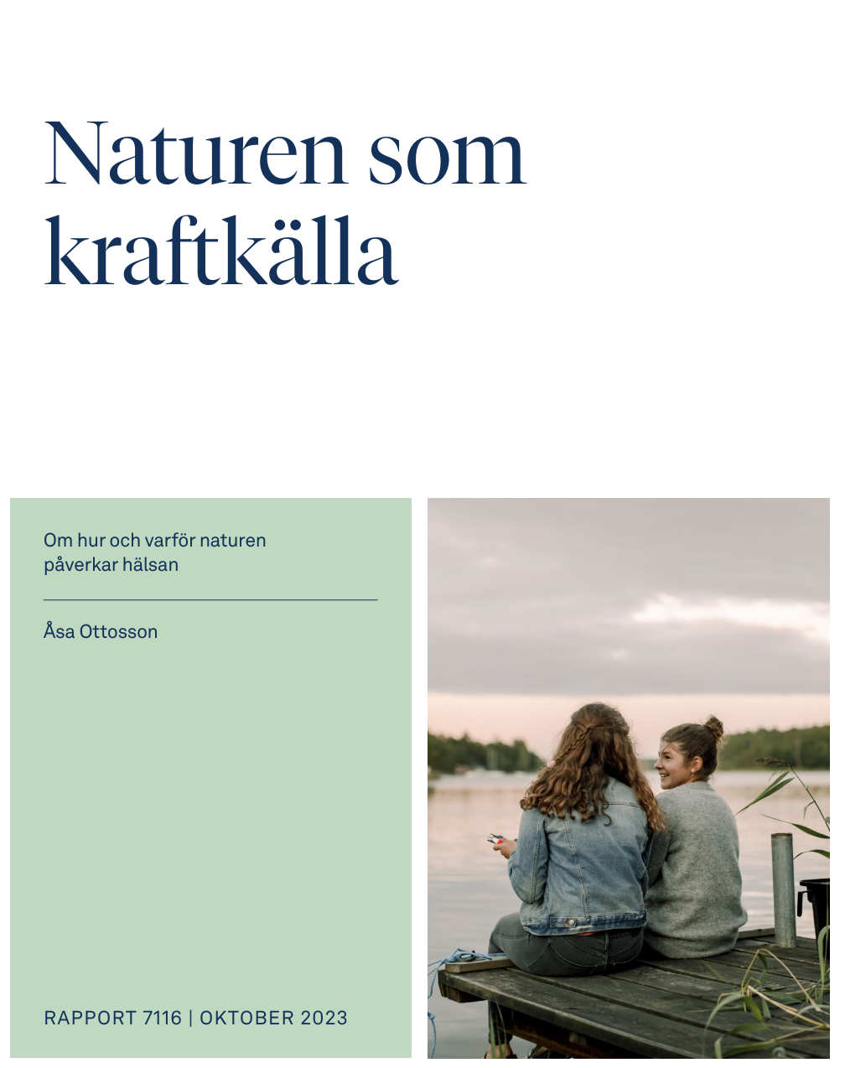
Ska kommunen satsa på naturaktiviteter inom socialpsykiatrin och primärvården?
Sju av tio kommunpolitiker är positiva
Notes:
27 procent av kommunpolitikerna svarar Ja i mycket hög grad
45 procent svarar Ja i ganska hög grad

Slide 16
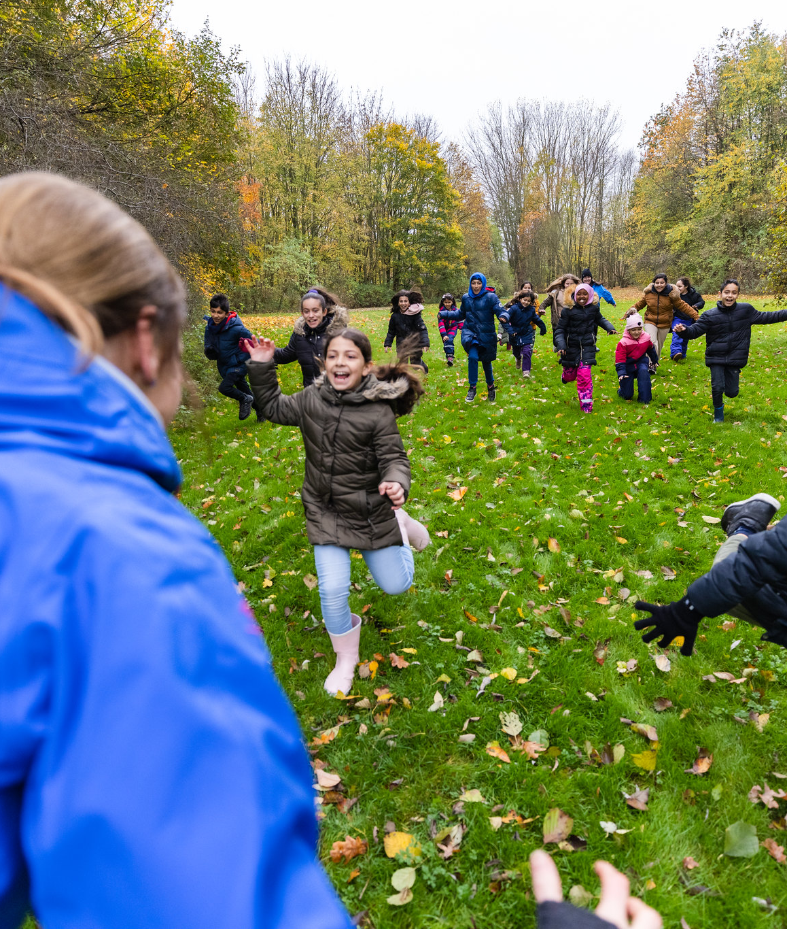
Drygt sju av tio politiker är positiva till att kommunens skolor ska erbjuda elever i grundskolan utomhusundervisning.
Notes:
Friluftsfrämjandets publicerar en ny skolrapport efter sommaren 2024. Den bygger på en enkät med drygt 1300 lärare från hela landet.
Nio av tio NO-lärare är positiva till mer utomhusundervisning.
Ett av de vanligaste hindren för lärare att få till utomhusundervisning eller i idrottslektioner i friluftsliv är att det saknas stöd från ytterligare en vuxen.
Därför har Friluftsfrämjandet ställt frågan om kommunpolitikerna anser om kommunens skolor ska erbjuda utomhusundervisning.

Slide 17
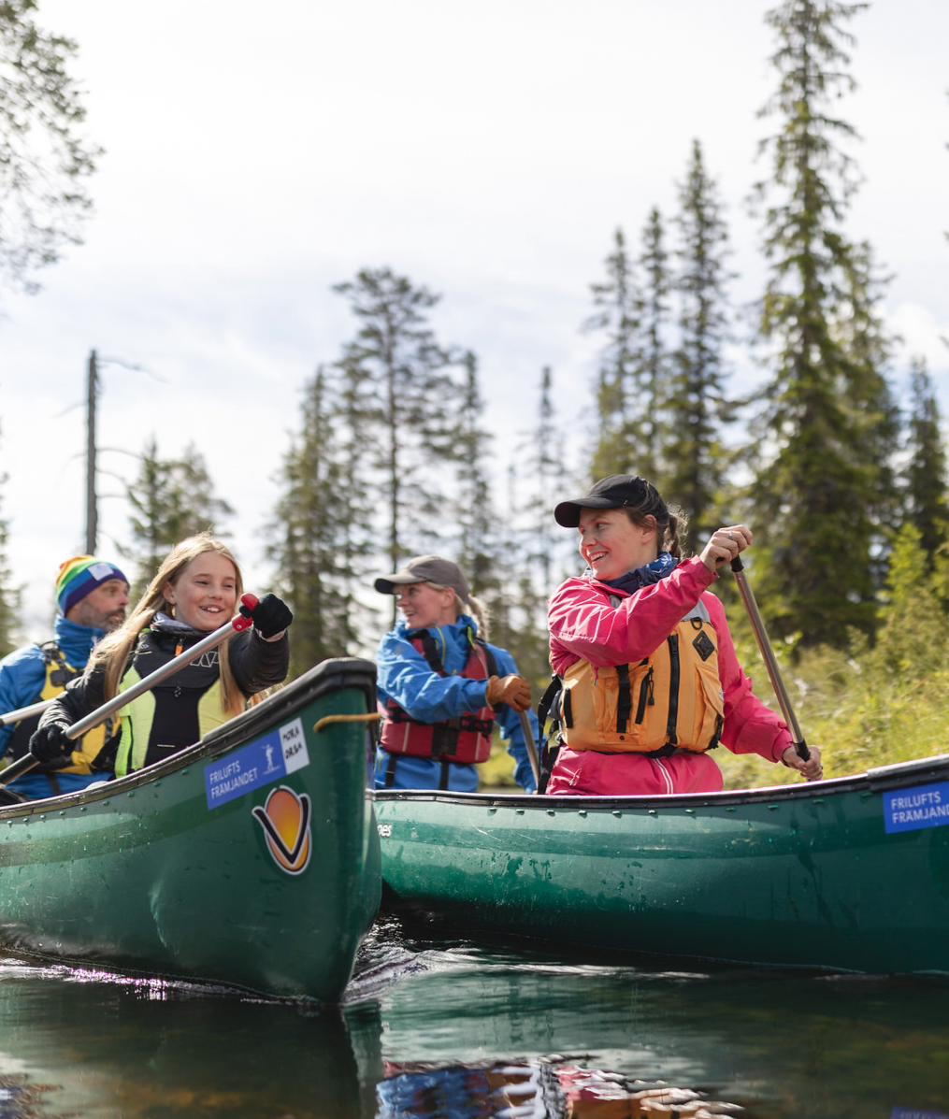
Tre av fyra kommunpolitiker anser att kommunen i mycket eller ganska hög grad ska satsa mer resurser på det organiserade friluftslivet och friluftsinfrastrukturen.
Notes:
Det organiserade friluftslivet kompletterar idrotten på ett mycket bra sätt och bidrar med rörelseglädje i naturen utan speglar, prestation och tävling. Trots det satsar exempelvis staten 20 gånger mer resurser på idrottslivet än friluftslivet. Det handlar om flera gånger mer resurser per idrottsutövare än friluftsutövare. Jämförelsen visar framförallt att friluftslivet är kraftigt underfinansierat och att det organiserade friluftslivet skulle kunna aktivera många fler invånare.

Slide 18
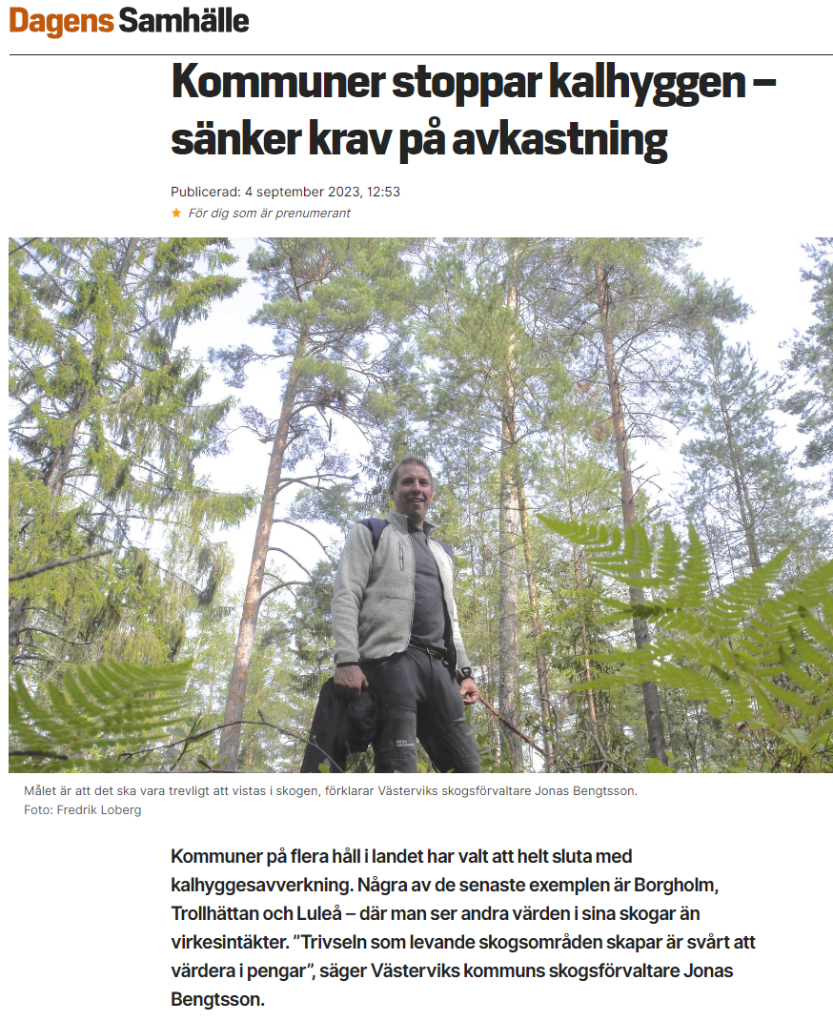
Sex av tio kommunpolitiker är positiva till att överväga ett mer naturnära skogsbruk på mark som ägs av kommunen.
Borgholms kommun vill genom 100 procent hyggesfria skogsbruksmetoder skapa ”fler ekosystemtjänster från skogen, så som vattenrening och flödesreglering, rekreation och friluftsliv och biologisk mångfald.”
Notes:
Enligt Skogsstyrelsens nya statistik om den tätortsnära skogen: avverkas mer av den tätortsnära skogen och att en mindre andel av den är skyddad, än i resten av landet.

Slide 19
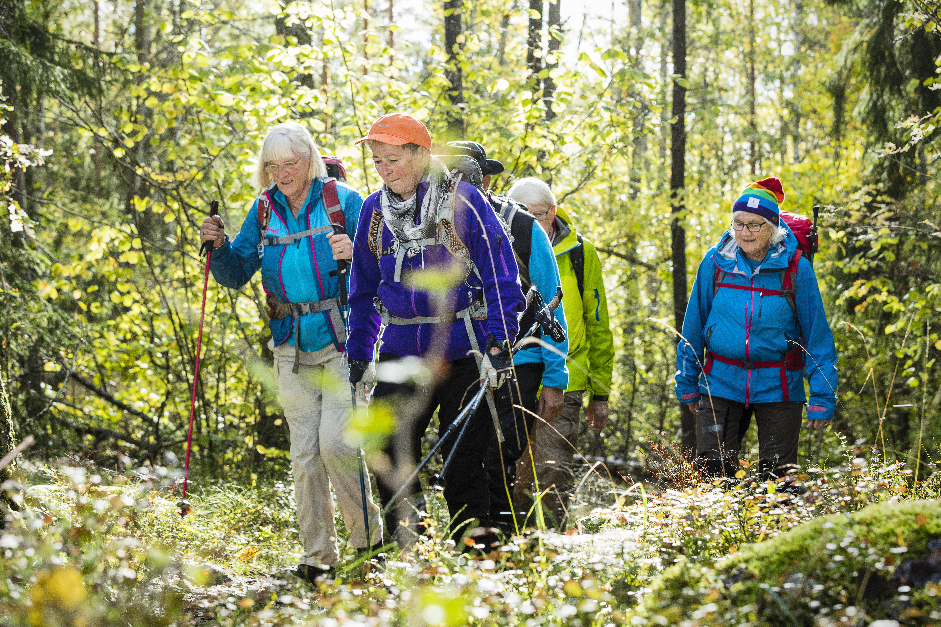
Ska allemansrätten bibehållas och nya inskränkningar undvikas?
65 procent av kommunpolitikerna svarar Ja i mycket hög grad
25 procent svarar Ja, i ganska hög grad

Slide 20
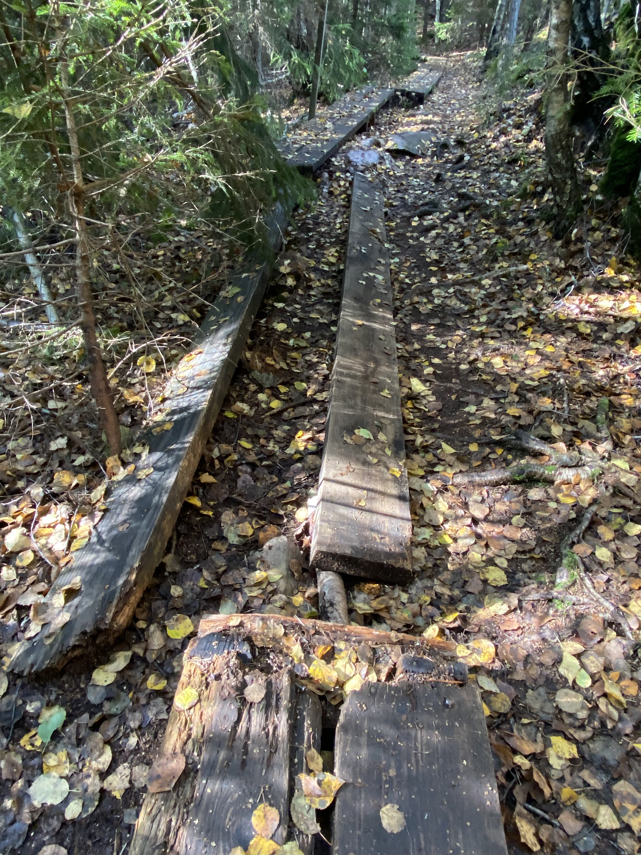
Kommer nedskärningarna av skötselanslaget påverka det lokala friluftslivet?
Nästan två tredjedelar av kommunpolitikerna svarar ja i mycket eller ganska hög grad
En av fyra kommunpolitiker svarar nej, i liten grad eller nej, inte alls
Notes:
Nedskärningarna av det statliga skötselanslaget har fått stora konsekvenser. Det visar bland annat Riksrevisionens nya granskning (maj 2024):
https://www.riksrevisionen.se/rapporter/granskningsrapporter/2024/forvaltningen-av-skyddad-natur.html
Skötselanslaget går bland annat till länsstyrelserna för att sköta om våra naturreservat och nationalparker samt till LONA-bidragen (statliga stimulanspengar till kommuner som vill göra insatser för naturvård, friluftsliv och folkhälsa).

Slide 21
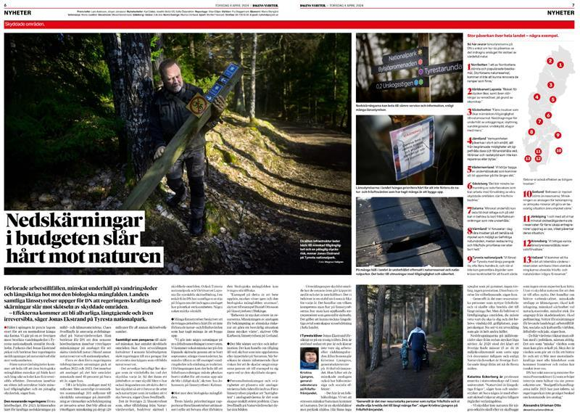
Den tätortsnära naturen är vår största och billigaste arena för motion, rörelseglädje och välbefinnande.
Brittisk forskning visar att varje krona som det offentliga satsar :
- på fysisk aktivitet ger nästan fyra kronor tillbaka.
- på den tätortsnära skogen ger 20 kronor tillbaka i form av ekosystemtjänster så som rekreation, hälsa, välbefinnande, klimatanpassning och kolsänka
Notes:
DN: https://www.dn.se/sverige/sa-slar-budgetnedskarningarna-mot-naturen/
Varje krona ger nästan fyra tillbaka: https://svensktfriluftsliv.se/wp-content/uploads/2023/05/kunskapssammanstallning_friluftslivets-och-naturens-mervarde-och-samhallsnytta_2023.pdf
Varje krona ger 20 kr tillbaka i form av ekosystemtjänster:
https://news.cityoflondon.gov.uk/new-report-epping-forest-valued-at-19-billion-to-society/

Slide 22
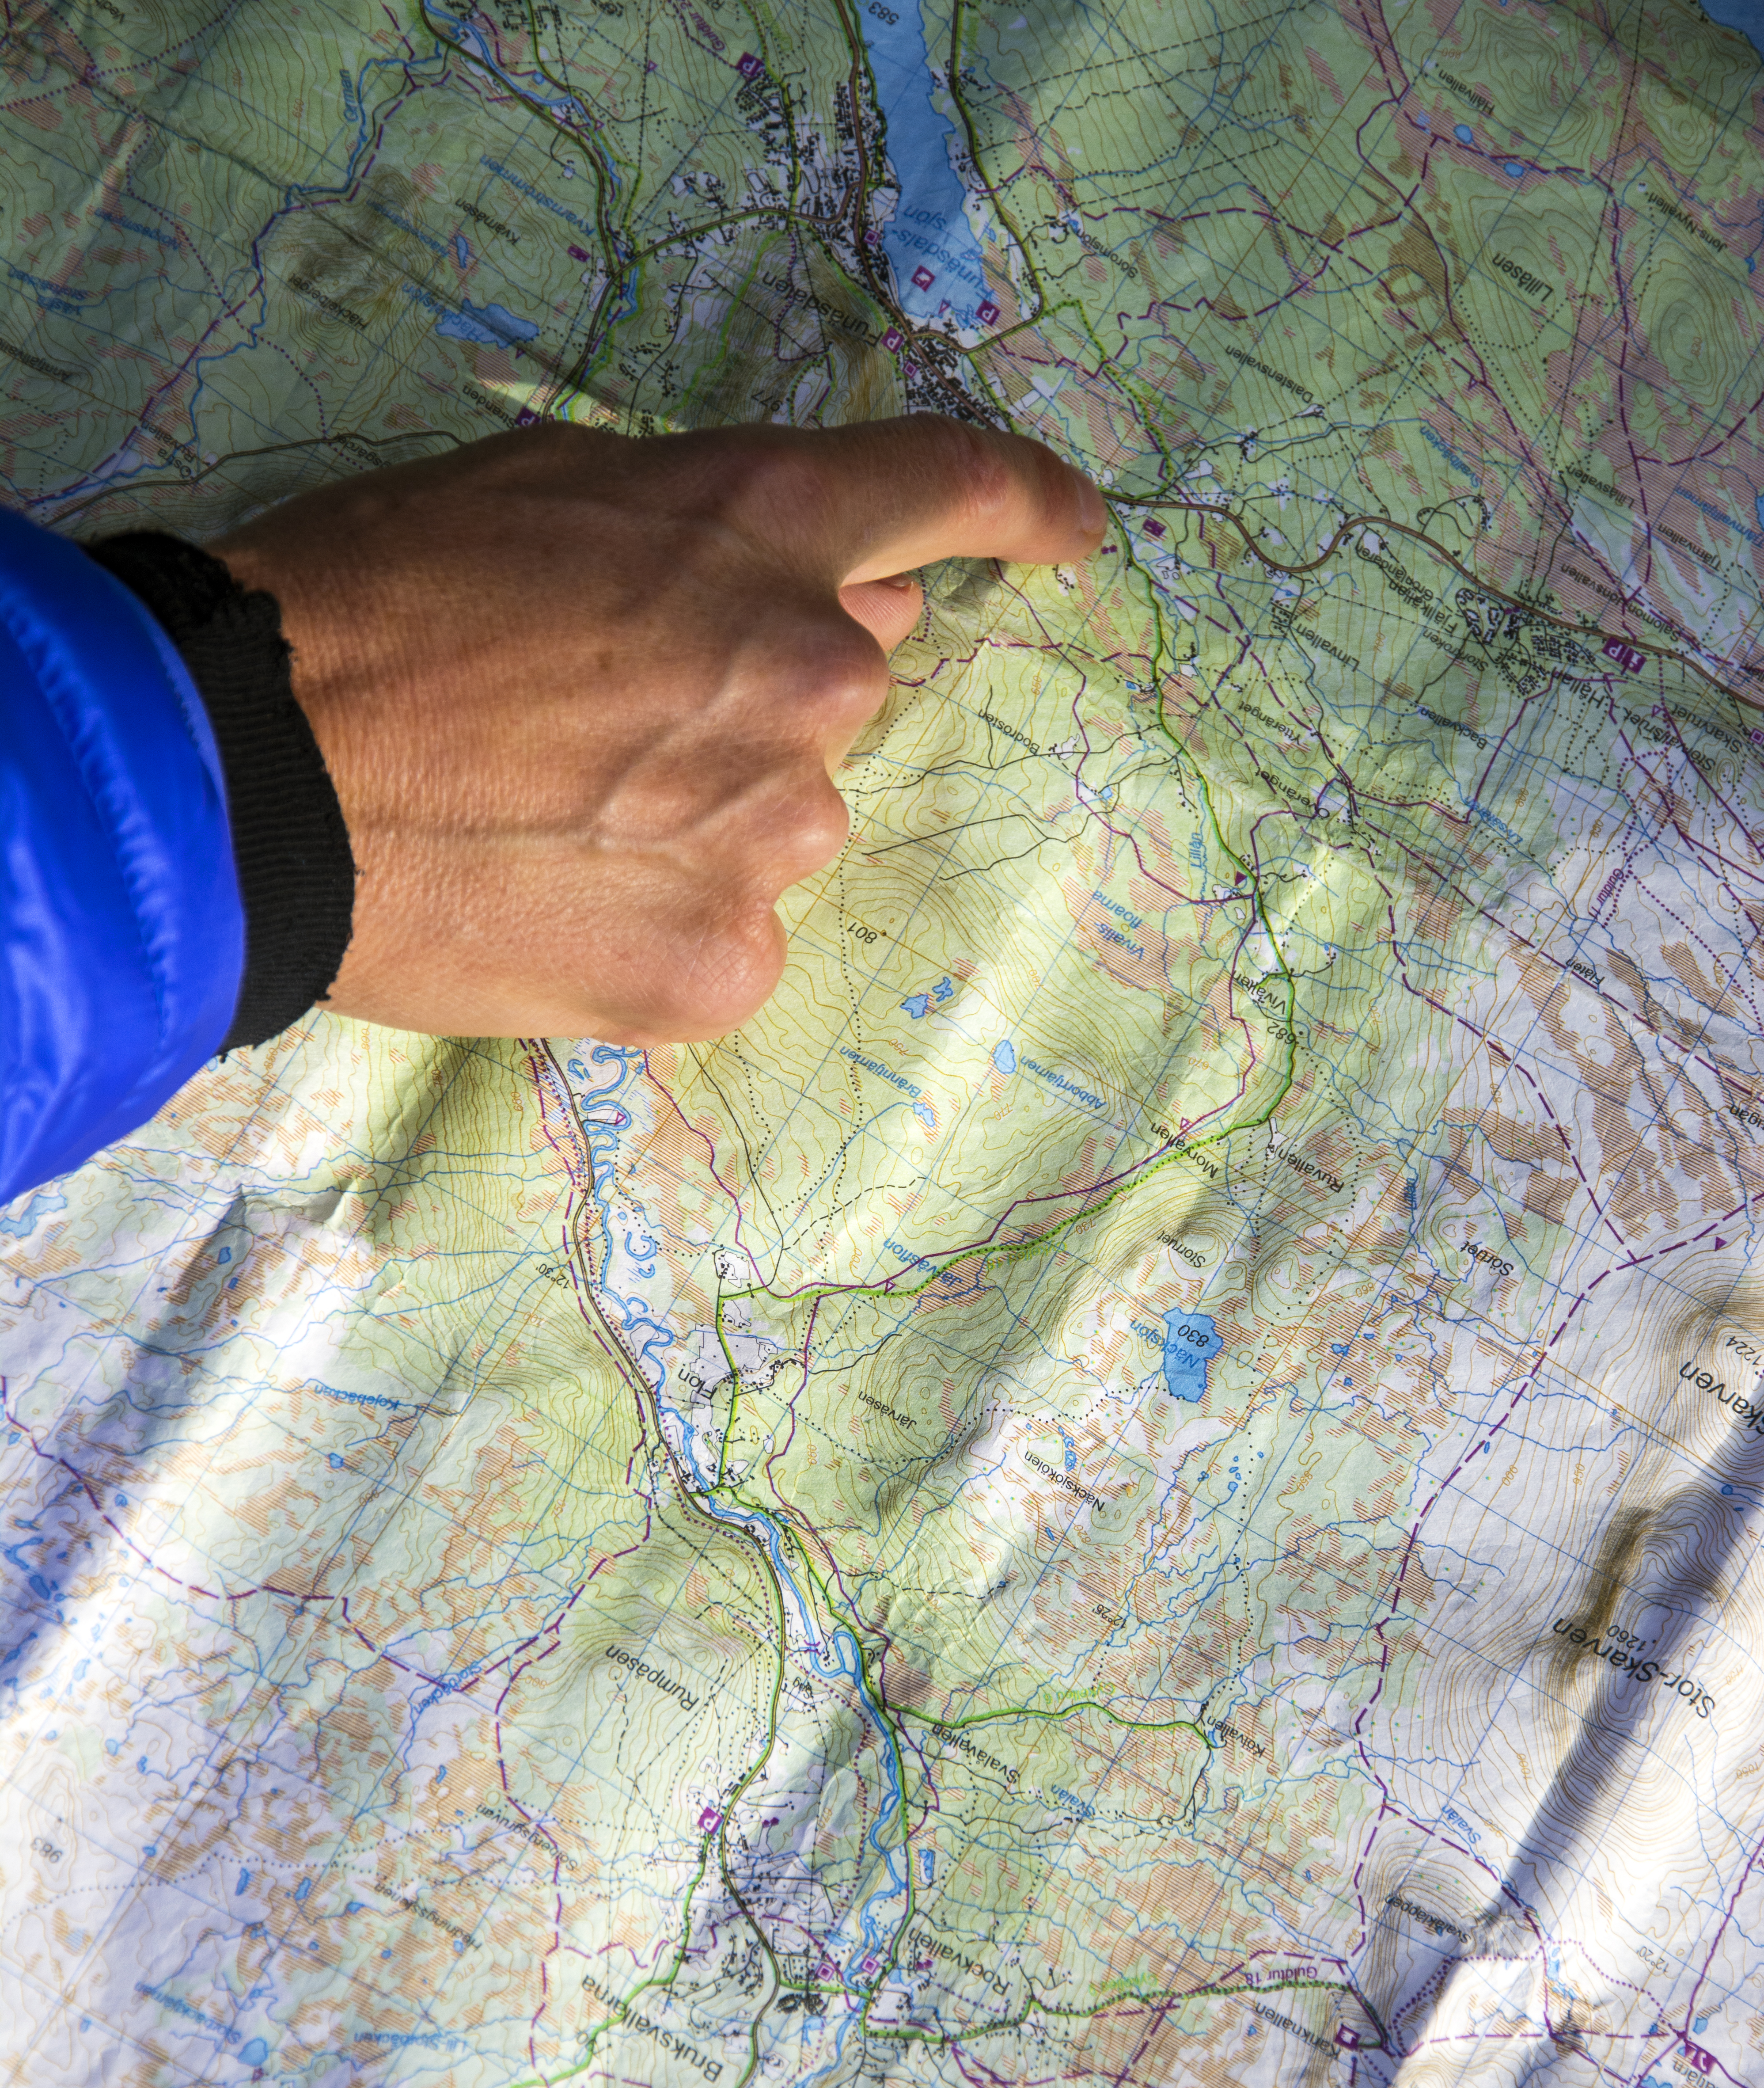
Fem rekommendations-områden
Anta en strategi för friluftslivet som ger förvaltningarna ett mandat att arbeta systematiskt med att utveckla friluftslivets förutsättningar
Stimulera barns och ungas naturvistelse genom utomhuspedagogik och friluftsliv
Ge civilsamhället goda förutsättningar att skapa gemenskap och stärka folkhälsan
Använd friluftsliv och naturens läkande kraft inom socialpsykiatrin och vården
Använd de vägledningar och kunskapssammanställningar som finns
Notes:
För att göra det lätt för kommunpolitiker och kommuner att stänga klyftan mellan den politiska viljan och vad kommuner gör har vi tagit fem rekommendationsområden.
Länkar till vägledningar och tips finns i rapporten.

Slide 23
Pontus Björkman sakkunnig friluftspolitiska frågor pontus.bjorkman@friluftsframjandet.se
073-7711850
Friluftsfrämjandets kanaler för samhällsinriktad information:
LinkedIn: Friluftsfrämjandet
www.friluftsframjandet.se/om-oss/
Nyhetsbrevet Friluftsfrämjandet Analys
Notes:
www.friluftsframjandet.se/om-oss/press-opinion/nyhetsbrevet-analys/
www.friluftsframjandet.se/om-oss/
www.friluftsframjandet.se/rapporter

